Slide 1


Miksi kannattaa opiskella kieliä?
- Tietoa kielivalinnoista vanhempainiltoihin
Materiaalin julkaisija: Kielikoulutuspolitiikan verkosto (Kieliverkosto)
Sarjakuvat ja kuvitus: ©Luovaamo

Slide 2
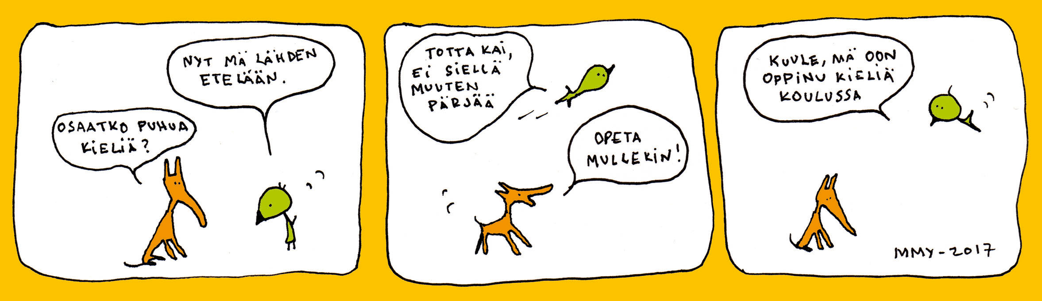
Tassu & Tiu: Etelään

Slide 3

Keskustele 2-3 hengen ryhmissä
Mitä kieliä olet opiskellut kouluaikoinasi?
Millä perusteella valitsit opiskelemasi kielet?
Kerro joku muisto, joka liittyy kieltenopiskeluun kouluaikoinasi.
Kuka vaikutti kielivalintoihisi? Kuka päätti: sinä itse vai vanhempasi? Vaikuttivatko sisarukset tai kaverit? Entä opettaja(t) tai opinto-ohjaaja?

Slide 4
Monikielisyys
Monikielisyys on maailmassa yleisempää kuin yksikielisyys.
Käsitys monikielisyydestä on muuttunut. Jokainen meistä on monikielinen, koska kieli itsessään sisältää monenlaista variaatiota ja eri tilanteissa puhutaan eri tavalla.
Monikielisyys on hyödyllistä, koska monikieliset yksilöt
  osaavat analysoida eri kieliä
  ovat parempia valikoivaa tarkkaavaisuutta vaativissa tehtävissä
  oppivat vieraita kieliä helpommin
  ovat luovempia kuin yksikieliset --- ja dementoituvat vanhuksina 4 vuotta keskimääräistä myöhemmin

Slide 5
Kielitaito ja kielten oppiminen
Kieliä voi oppia missä vaan: kotona, vapaa-ajalla, harrastuksissa, työssä, koulussa, verkossa…
Kieltenoppimisen lähtökohtana on kielenkäyttötarve:
  Mitään kieltä ei tarvitse tai edes voi osata ”täydellisesti”.
  Tärkeintä ei ole virheettömyys, vaan se, että viesti tulee ymmärretyksi.
  Eri kielillä toimitaan tarpeiden ja tavoitteiden mukaisesti, sillä eri tehtävissä tarvitaan eritasoista ja erilaista kielitaitoa: esim. luokassa voidaan etsiä tietoa yhdellä kielellä, asiasta keskustellaan toisella kielellä.
Kielten opiskelu kannattaa aloittaa mahdollisimman varhain, koska esimerkiksi ääntämisen oppiminen on helpompaa.
Kieliä voi silti oppia missä iässä vaan!
Yhden kielen oppiminen ei estä muiden kielen oppimista, vaan päinvastoin helpottaa jatkossa uusien kielten oppimista.

Slide 6

Kielten oppimisesta on pelkkää hyötyä
Kielten oppiminen on parhaimmillaan antoisaa, kehittävää, avartavaa ja sivistävää.
Kielet ovat avain kulttuuriin: opiskelemalla kieliä ymmärrät paremmin muiden ihmisten kieliä ja kulttuureja, mutta myös omaa taustaasi.
Monipuolinen kielitaito auttaa toimimaan monikielisessä ympäristössä.
Monipuolinen kielitaito lisää muiden ymmärtämistä: voit pelata, keskustella, saada ystäviä, liikkua sulavasti sosiaalisessa mediassa.
Englantia käytetään laajalti yhteisenä kielenä maailmalla. Sen osaaminen ei kuitenkaan riitä, sillä kaikkialla ei osata englantia.
Kieli- ja viestintätaito on ammattitaitoa. Monipuolisesta kielitaidosta on hyötyä kaikessa opiskelussa ja myöhemmin työelämässä.
Pienikin kielitaito on hyödyksi!

Slide 7

Kielitietoisuus on sitä, että ---
Eri kieliä käytetään koulussa rinnakkain.
Kaikkia kieliä arvostetaan.
Kieliin ja kieliyhteisöihin kohdistuvista asenteista keskustellaan.
Eri oppiaineilla on oma kielensä, oman tiedonalansa kieli.
Kaikki opettajat ovat myös oman tiedonalansa kielen opettajia.
Kielellä on keskeinen merkitys ihmisen elämässä.

Slide 8
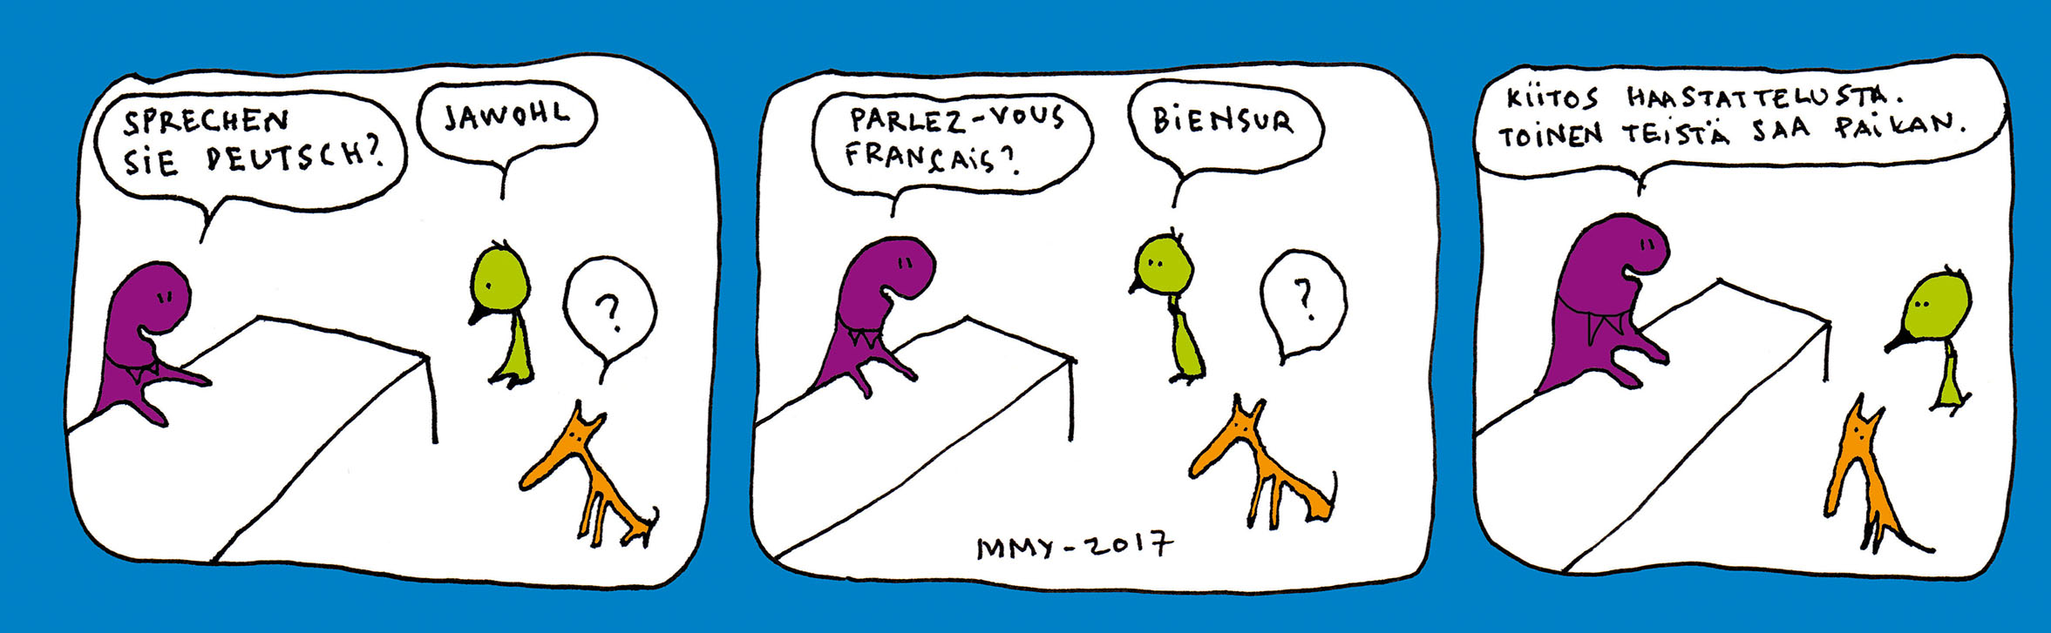
Tassu & Tiu: Töihin

Slide 9
Kielivalinnoista
Lähteet: mukaillen, päivitetysti: Kangasvieri, T., Miettinen, E., Kukkohovi, P. & Härmälä, M. 2011: Kielten tarjonta ja kielivalintojen perusteet perusopetuksessa. Tilannekatsaus joulukuu 2011. Opetushallitus. -http://utbildningskommissionerna.fi/download/138072_Kielten_tarjonta_ja_kielivalintojen_perusteet_perusopetuksessa.pdf sekä https://www.sukol.fi/ajankohtaista/tilastotietoa/tilastotietoa_kielivalinnoista
Oppimäärä | Pakollisuus/valinnaisuus | Aloitusajankohta
A1 | Yhteinen/pakollinen (useimmiten englanti) | 1.–3. luokalla
A2 | Vapaaehtoinen | Viimeistään 5. lk
B1 | Yhteinen/pakollinen (toinen kotimainen) | 6. lk (uuden opetussuunnitelman myötä)
B2 | Valinnainen | Yleensä 8. lk
B3 | Valinnainen | Lukio

Slide 10
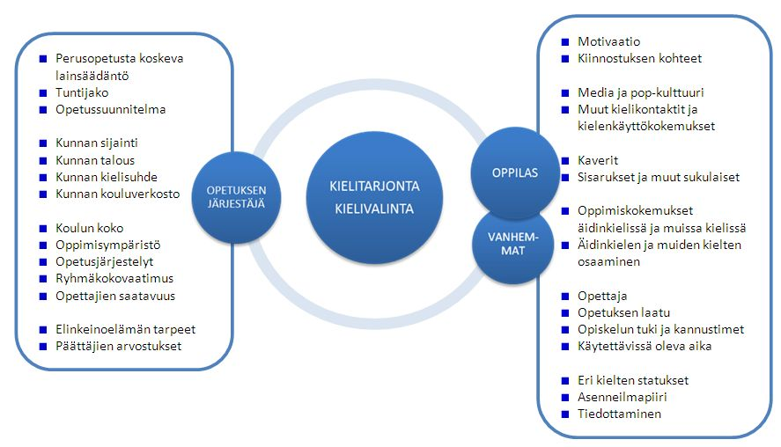
Kielivalintoihin vaikuttavia tekijöitä
Lähteet: mukaillen, päivitetysti: Kangasvieri, T., Miettinen, E., Kukkohovi, P. & Härmälä, M. 2011: Kielten tarjonta ja kielivalintojen perusteet perusopetuksessa. Tilannekatsaus joulukuu 2011. Opetushallitus. -http://utbildningskommissionerna.fi/download/138072_Kielten_tarjonta_ja_kielivalintojen_perusteet_perusopetuksessa.pdf sekä https://www.sukol.fi/ajankohtaista/tilastotietoa/tilastotietoa_kielivalinnoista

Slide 11

Kieltenopiskelun tilanne Suomessa
Kielten opetus ja oppilaiden kielivalinnat yksipuolistuneet:
  Suurin osa opiskelee vain englantia ja ruotsia
  Kielivalinnat vähentyneet selkeästi 1990-luvulta 2010-luvulle tultaessa
  Englannilla valta-asema
Silti työelämä kansainvälistyy ja työelämässä tarvitaan entistä monipuolisempaa kielitaitoa
      ”Hyvä englannin kielen taito on perusvaatimus. Hyvä ruotsin kielen
      taito on meriitti. Tämän jälkeen alkaa todellinen kielitaito.”

Slide 12
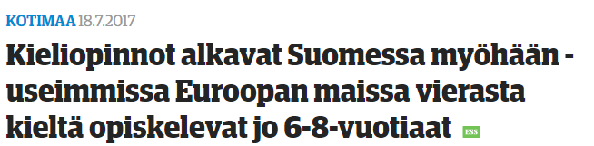
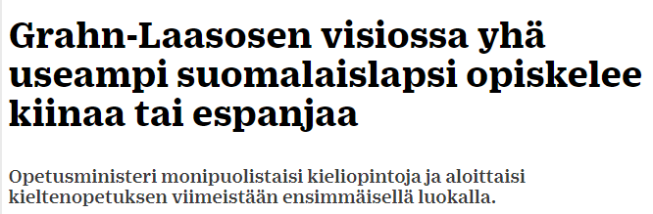

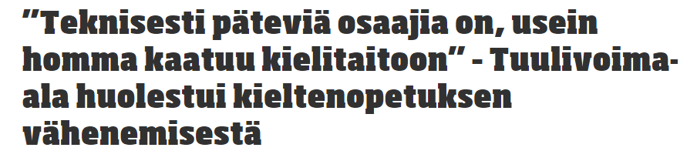
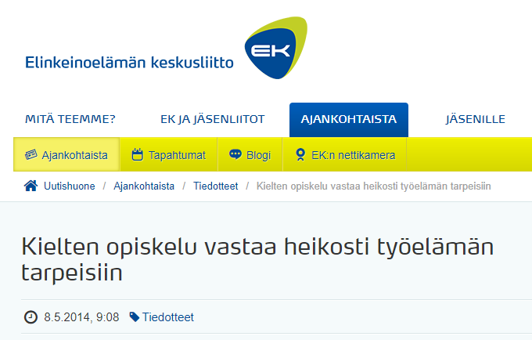
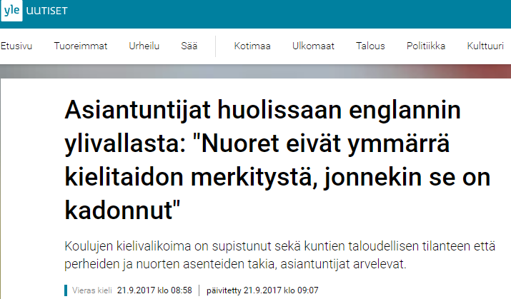
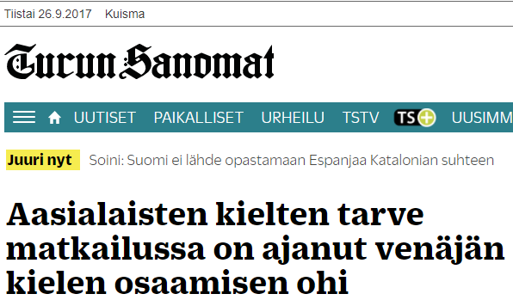
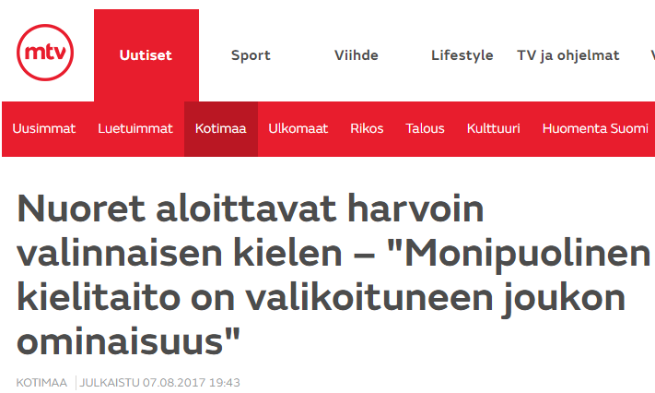
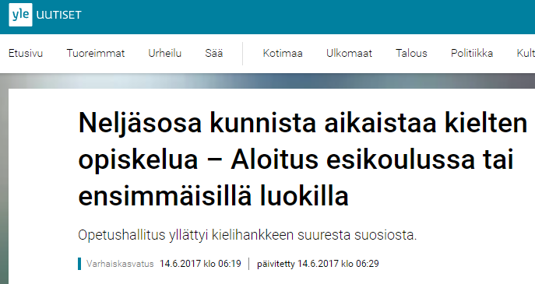
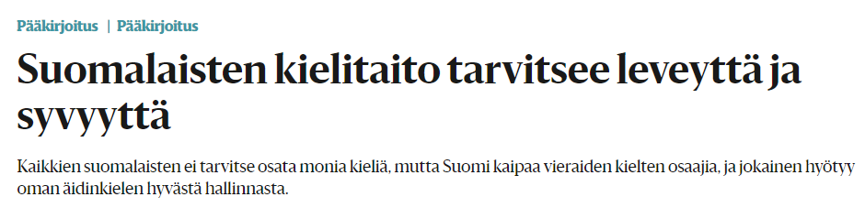
Notes:
HUOM MUOKKAUS!!! joku kv.sitaatti suomalaisten kielikoulutuksesta/kielitaidosta voisi olla hyvä

Slide 13
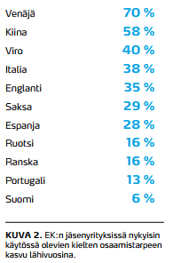

Kielitaitotarpeet EK:n jäsenyrityksissä 2014
Työelämässä tarvitaan monipuolista kielitaitoa.
Lähde: Elinkeinoelämän keskusliitto 2014: Kielitaito on kilpailuetu. EK:n henkilöstö- ja koulutustiedustelu. - https://ek.fi/wp-content/uploads/Henko-2014.pdf
Notes:
ENTÄ PYYKÖN JA LUODONPÄÄ-MANNIN KÄPPYRÄT?

Slide 14

Tassu & Tiu: Love

Slide 15
Keskustele 2-3 hengen ryhmissä
Mitä hyötyä lapsellesi on kielten oppimisesta?
Entä voiko kielten oppimisesta tai opiskelusta olla lapsellesi jotakin haittaa?
Miten kielten opiskelu tai opiskelemattomuus vaikuttaa mielestäsi lapsesi tulevaisuuteen?
Millä keinoilla sinä huoltajana voit tukea lapsen kieltenopiskelua? Millaisia vaikeuksia siinä voi olla?

Slide 16
Mitä jos lapsella on oppimisvaikeuksia?
Kieliin voi tehdä oman opetussuunnitelman lapsille, joilla on oppimisvaikeuksia eli oppimisvaikeudet eivät välttämättä ole este kielten opiskelulle.
S2-oppijat:
  Laajemmat kielen kehityksen vaikeudet pitää todentaa myös omalla äidinkielellä.
  Kielellisen vaikeuden määrittely monikielisillä vaikeaa, koska arviointimenetelmät on tarkoitettu yksikielisten lasten/nuorten arviointia varten.

Slide 17
Miten kieliä voi oppia kouluopetuksen ulkopuolella?
  Kielen havainnointi, monikielisen ympäristön tiedostaminen
  Kaikki kohdekielinen vuorovaikutus tukee kielenoppimista: harjoitella voi kenen tahansa kanssa
  Arjen tilanteet kielitaidon käytön paikkoina
  Puhumisen harjoittelu ja toiston merkitys
  Sanaston harjoittelu
  Kaikenlaista kielellistä materiaalia eri kielillä: lastenohjelmat, musiikki, podcastit, keskustelut, lehdet, kirjat, pelit...
Miten voit huoltajana tukea lapsen kielellistä kehittymistä?
  Tarjoa katseltavaa, kuunneltavaa ja tekemistä eri kielillä
  Juttele kielestä/kielistä

Slide 18
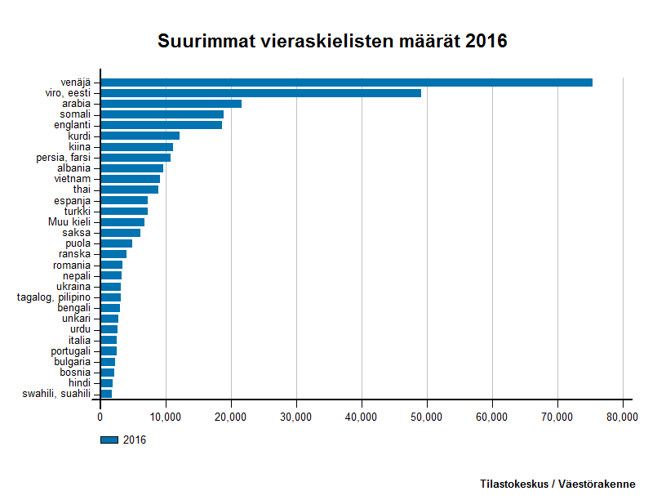
Suomi on jo monikielinen

Slide 19

S2-oppijat, oma äidinkieli ja muut opiskeltavat kielet
Äidinkielen hallinta tukee muiden kielten oppimista. Siksi lapsen/nuoren on hyvä osallistua oman äidinkielen opetukseen, jos sellaista on tarjolla.
Kielitietoisuus: lapsesta kasvaa kielitietoisempi myös oman äidinkielensä suhteen, kun hän opiskelee muita kieliä.
Puhu omaa äidinkieltäsi lapselle.
Pidä yhteyttä omankielisiin sukulaisiin, etenkin lapsen kanssa saman ikäisiin

Slide 20
Lisätietoja kieltenopiskelusta
Amke 2017: Kielitaito on ammattitaitoa. http://www.amke.fi/media/julkaisuja/kielitaito_on_ammattitaitoa_2017.pdf
Arkkila, Smolander, Laasonen; Monikielisyys ja kielellinen erityisvaikeus. Duodecim 2013, 129:2007.
Aro, Siiskonen & Ahonen (toim.) Ymmärsinkö oikein? PS-kustannus.
Arvonen, Katva & Nurminen: Maahanmuuttajien oppimisvaikeuksien tunnistaminen. PS-kustannus.
Elinkeinoelämän keskusliitto 2010: Työelämässä tarvitaan yhä useampia kieliä. EK:n henkilöstö- ja koulutustiedustelu. - https://ek.fi/wp-content/uploads/Henko2009_Tyoelamassa_tarvitaan_yha_useampia_kielia.pdf
Elinkeinoelämän keskusliitto 2014: Kielitaito on kilpailuetu. EK:n henkilöstö- ja koulutustiedustelu. - https://ek.fi/wp-content/uploads/Henko-2014.pdf
Kangasvieri, T., Miettinen, E., Kukkohovi, P. & Härmälä, M. 2011: Kielten tarjonta ja kielivalintojen perusteet perusopetuksessa. Tilannekatsaus joulukuu 2011. Opetushallitus. -http://utbildningskommissionerna.fi/download/138072_Kielten_tarjonta_ja_kielivalintojen_perusteet_perusopetuksessa.pdf
Kormos & Smith: Teaching Languages to Students with Specific Learning Differences (2012, Multilingual Matters).
Smolander & Kunnari & Laasonen; Näkökulmia kielellisten taitojen arviointiin ja kielellisen vaikeuden tunnistamiseen monikielisellä lapsella. Puhe ja kieli, 36:1, 57-75 (2016).
Tilastotietoa kielivalinnoista: https://www.sukol.fi/ajankohtaista/tilastotietoa/tilastotietoa_kielivalinnoista

Slide 21
Lisätietoja kieltenopiskelusta
Eurostat, Languages: http://ec.europa.eu/eurostat/web/education-and-training/data/main-tables http://ec.europa.eu/eurostat/web/education-and-training/data/database
Kielitaito kapenee, valinnanvara kouluissa vähäinen. Kieltenopettajat Marja Kyllönen, Pasi Hartikainen ja Sanna Karppanen pohtivat syitä (ohjelman puolivälissä) http://areena.yle.fi/1-3277408
Kielten oppimistulokset perusopetuksen päättövaiheessa 2013: http://karvi.fi/publication/kielten-oppimistulokset-perusopetuksen-paattovaiheessa-2013/
Koulutuksen tilastollinen vuosikirja 2014: http://www.oph.fi/julkaisut/2014/koulutuksen_tilastollinen_vuosikirja_2014
OECD, Education at a Glance 2015: http://www.oecd.org/edu/education-at-a-glance-19991487.htm
Opetushallinnon tilastopalvelu Vipunen https://vipunen.fi/fi-fi
Tilastokeskus, Ainevalinnat https://www.tilastokeskus.fi/til/ava/index.html
Monikielisyys ja kielelliset vaikeudet: https://oppimisentuenpaivat.files.wordpress.com/2016/09/monikielisyys-ja-kielelliset-vaikeudet-kristiina-pitkacc88nen.pdf

Slide 22
Uutisotsikoiden lähteet
http://selkosanomat.fi/teema/suomi-muuttuu-monikieliseksi/
http://www.ts.fi/uutiset/kotimaa/3664067/Aasialaisten+kielten+tarve+matkailussa+on+ajanut+venajan+kielen+osaamisen+ohi
https://yle.fi/uutiset/3-9843164?origin=rss
https://www.helsinki.fi/fi/uutiset/toisto-on-kielenoppimisen-perusta
http://www.hs.fi/paakirjoitukset/art-2000005361294.html
http://www.amke.fi/ajankohtaista/uutiset/uutinen/englanti-ja-suomi-toisena-kielena-jyraavat-ammatillisessa-koulutuksessa.html
https://yle.fi/uutiset/3-9780829?origin=rss
https://ek.fi/ajankohtaista/tiedotteet/2014/05/08/kielten-opiskelu-vastaa-heikosti-tyoelaman-tarpeisiin/
http://www.tekniikkatalous.fi/tyoelama/teknisesti-patevia-osaajia-on-usein-homma-kaatuu-kielitaitoon-tuulivoima-ala-huolestui-kieltenopetuksen-vahenemisesta-6669375
https://www.mtv.fi/uutiset/kotimaa/artikkeli/nuoret-aloittavat-harvoin-valinnaisen-kielen-monipuolinen-kielitaito-on-valikoituneen-joukon-ominaisuus/6528344#gs.nqRLG14
http://www.ts.fi/uutiset/kotimaa/3606763/GrahnLaasosen+visiossa+yha+useampi+suomalaislapsi+opiskelee+kiinaa+tai+espanjaa
http://www.ess.fi/uutiset/kotimaa/art2385604
https://yle.fi/uutiset/3-9668238?origin=rss

